Slide 1
APLIKOVANÁ ELEKTRONIKA
Lekcia 6
RLC obvody a rezonancia — sériový rezonančný obvod
Doplnková téma — nadväzuje na Lekciu 5 (Pasívne filtre RC a RL)
Stredná priemyselná škola elektrotechnická, Zochova 9, Bratislava
Školský rok 2026/2027 · 45-minútová hodina

Slide 2
OPAKOVANIE
Predtým, než začneme...
Tri otázky z Lekcie 5, skôr než spojíme cievku aj kondenzátor do jedného obvodu.
Aplikovaná elektronika · Lekcia 6 · Opakovanie
2

Slide 3

OPAKOVANIE · ĽAHŠIA OTÁZKA
01 / 03
1
Aký vzorec platí pre medznú frekvenciu RC filtra?
ODPOVEĎ
kde R je v ohmoch, C vo faradoch a f_{c} v hertzoch.
Aplikovaná elektronika · Lekcia 6 · Opakovanie
3

Slide 4
OPAKOVANIE · STREDNÁ NÁROČNOSŤ
02 / 03
2
Čo rozhoduje o tom, či je RC filter dolnopriepustný, alebo hornopriepustný?
ODPOVEĎ
Poloha kondenzátora. Keď je C na výstupe (paralelne k záťaži) a R v sérii, ide o dolnopriepustný filter. Keď je C v sérii a výstup je na R, ide o hornopriepustný filter.
Aplikovaná elektronika · Lekcia 6 · Opakovanie
4

Slide 5


OPAKOVANIE · NÁROČNEJŠIA OTÁZKA
03 / 03
3
Ako sa mení reaktancia cievky X_{L} a kondenzátora X_{C} so zvyšujúcou sa frekvenciou?
ODPOVEĎ
X_{L} s frekvenciou rastie, X_{C} s frekvenciou klesá:
Keďže jedna rastie a druhá klesá, pri jednej konkrétnej frekvencii si budú presne rovné — a práve to je dnešná téma: rezonancia.
Aplikovaná elektronika · Lekcia 6 · Opakovanie
5

Slide 6
PROGRAM HODINY
Plán dnešnej hodiny (45 minút)
Sériový RLC obvod a impedancia
≈ 12 min
A
Ako fungujú R, L a C spolu v jednom obvode a čo je celková impedancia Z.
Rezonancia
≈ 15 min
B
Podmienka X_{L} = X_{C}, rezonančná frekvencia f₀ a rezonančná krivka.
Činiteľ akosti Q, šírka pásma a využitie
≈ 18 min
C
Ako ostrá je rezonancia, čo je šírka pásma a kde sa rezonančné obvody reálne používajú.
Úvod
6

Slide 7
A
BLOK A
Sériový RLC obvod a impedancia
Ako sa R, L a C správajú spolu v jednom obvode
Aplikovaná elektronika · Lekcia 6
7

Slide 8
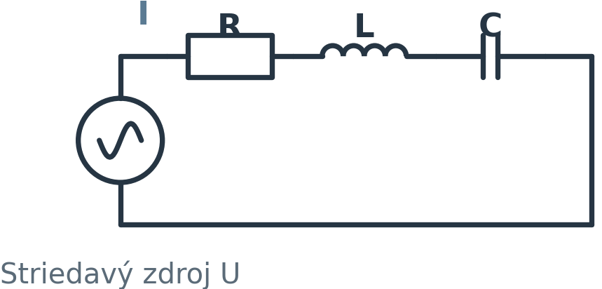
BLOK A · RLC OBVOD
Sériový RLC obvod
Doteraz sme poznali obvody len s dvomi prvkami — RC alebo RL. RLC obvod obsahuje rezistor, cievku aj kondenzátor naraz, zapojené v sérii. Prúd I je v každom bode sériového obvodu rovnaký, preteká postupne cez R, L aj C.
REAKTANCIA SA MENÍ S FREKVENCIOU OPAČNE (Lekcia 3 a 4)
Práve preto, že X_{L} rastie a X_{C} klesá opačne, si musia byť pri nejakej jednej konkrétnej frekvencii presne rovné. Čo sa vtedy stane s obvodom, uvidíme v Bloku B — volá sa to rezonancia.
X_{L} s frekvenciou rastie
X_{C} s frekvenciou klesá
Striedavý zdroj — v RLC obvode nemá zmysel hovoriť o pevnej polarite „+“/„−“, preto ju na schéme neznačíme (rovnako ako pri RC/RL filtroch v Lekcii 5).
RLC obvod a impedancia
8

Slide 9
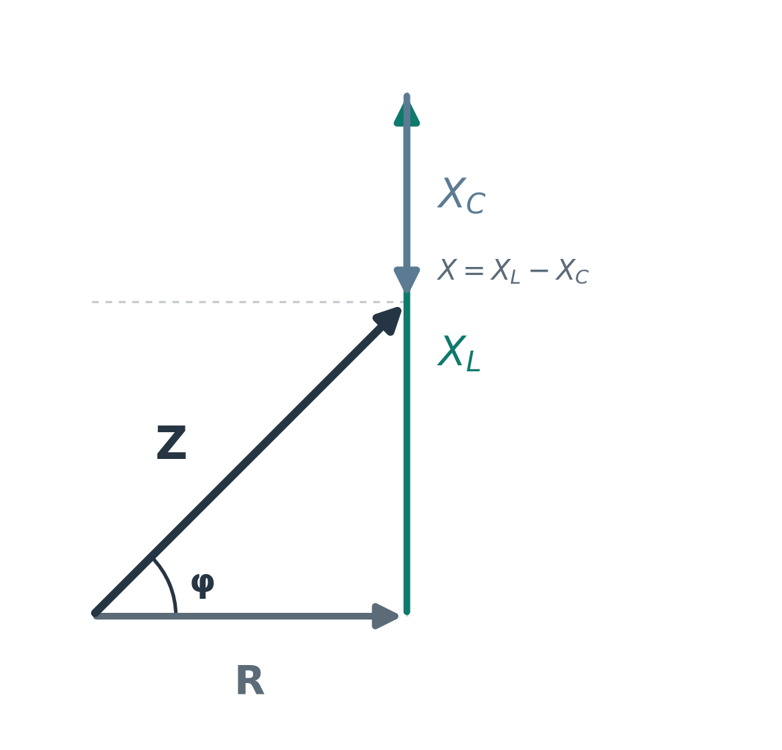

BLOK A · IMPEDANCIA
Celková impedancia a fázový posun
Celkový „odpor“ RLC obvodu voči striedavému prúdu sa volá impedancia Z. Nie je to jednoduchý súčet R, X_{L} a X_{C} — induktívna a kapacitná reaktancia totiž pôsobia navzájom opačne (posúvajú fázu opačným smerom), takže sa čiastočne rušia.
Preto je Z zvyčajne menšia než R + X_{L} + X_{C} sčítané priamo — v obvodovom diagrame (fázore) sa X_{L} a X_{C} odčítavajú, a to, čo z nich „zostane“ (X_{L} − X_{C}), sa až potom skladá s R do výslednej impedancie Z.
R, X_{L} a X_{C} ako fázory: X_{C} (šedá) čiastočne „vracia späť“ to, čo pridala X_{L} (zelená) — zostáva len ich rozdiel X, a Z je výsledná (menšia) uhlopriečka.
RLC obvod a impedancia
9

Slide 10
B
BLOK B
Rezonancia
Podmienka X_{L} = X_{C}, rezonančná frekvencia a rezonančná krivka
Aplikovaná elektronika · Lekcia 6
10

Slide 11

BLOK B · REZONANCIA
Podmienka rezonancie
Pri jednej konkrétnej frekvencii — rezonančnej frekvencii f₀ — sa X_{L} a X_{C} presne vyrovnajú. Ich účinky sa navzájom úplne zrušia (X_{L} − X_{C} = 0) a v impedancii zostane iba samotný odpor R.
Z = R
I = ^{U}⁄_{R}
φ = 0°
Impedancia je pri rezonancii najmenšia, možná — obvod sa správa čisto odporovo.
Prúd v obvode je pri rezonancii najväčší možný — nič mu nekladie reaktančný odpor.
Napätie a prúd sú presne vo fáze — žiadny fázový posun, ako pri obyčajnom rezistore.
Zapamätaj si: rezonancia nie je nič iné než chvíľa, kedy sa induktívna a kapacitná reaktancia navzájom presne zrušia. Mimo tejto frekvencie vždy jedna z nich prevláda a impedancia je väčšia než R.
Rezonancia
11

Slide 12
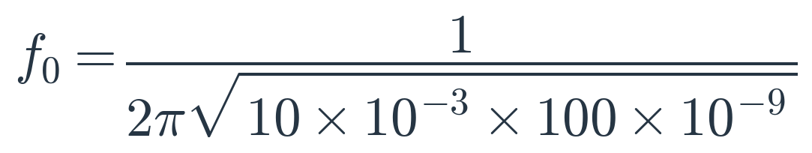
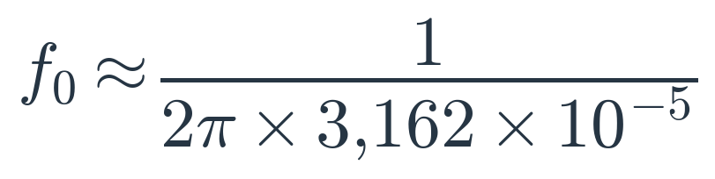
BLOK B · REZONANCIA
Príklad výpočtu rezonančnej frekvencie
Zadanie: L = 10 mH, C = 100 nF. Aká je rezonančná frekvencia obvodu?
1
Dosadenie do vzorca
2
Výpočet pod odmocninou
√(10×10⁻³ × 100×10⁻⁹) = √(1×10⁻⁹) ≈ 3,162×10⁻⁵
3
Výsledná rezonančná frekvencia
≈ 5 033 Hz ≈ 5,03 kHz
Pri f₀ ≈ 5,03 kHz je Z = R (impedancia minimálna) a prúd v obvode je maximálny. Tieto konkrétne hodnoty L a C sú tie isté, aké sme použili v príklade s RL filtrom v Lekcii 5 — teraz sú spolu v jednom obvode.
Rezonancia
12

Slide 13
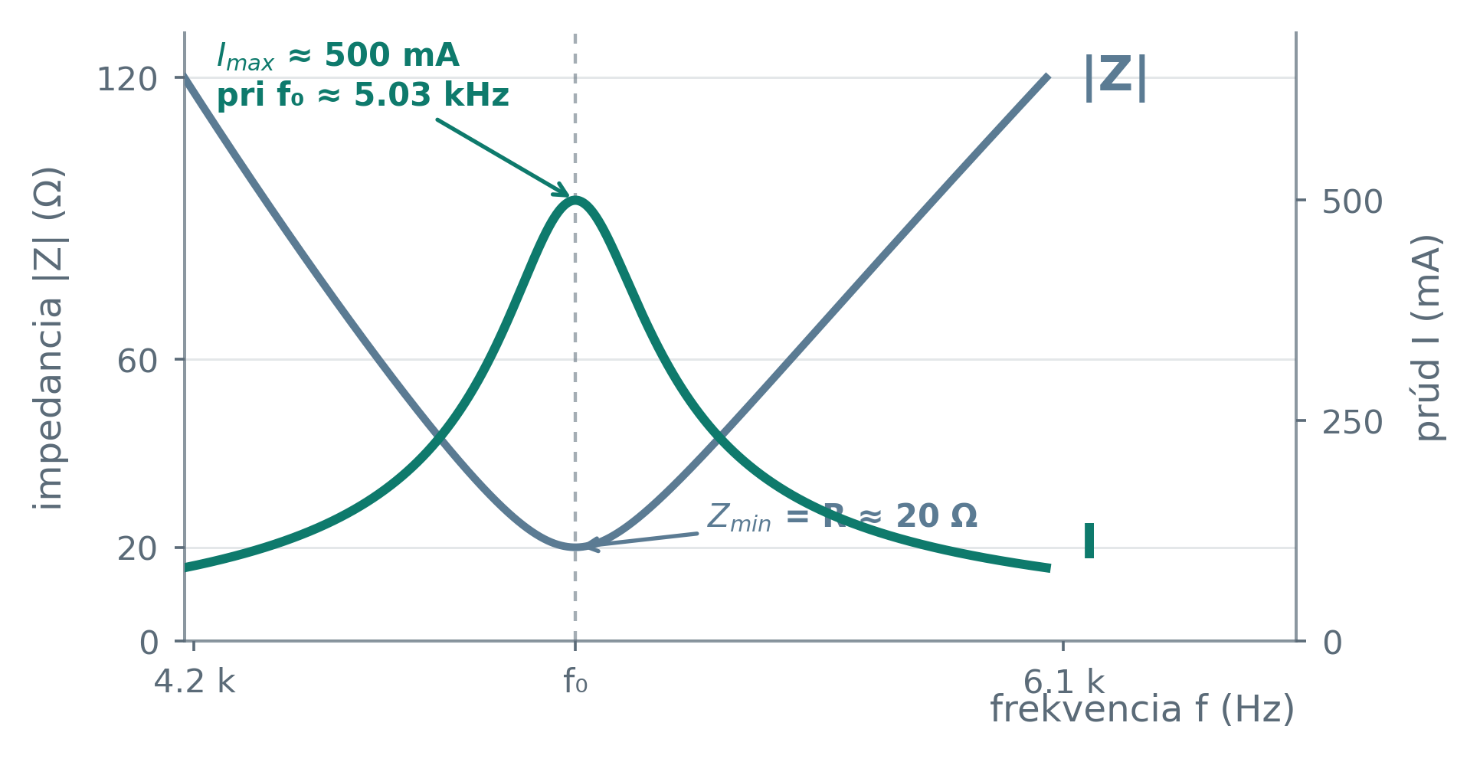
BLOK B · REZONANCIA
Rezonančná krivka: impedancia a prúd
Graf ukazuje, ako sa impedancia |Z| a prúd I menia s frekvenciou okolo f₀ (príklad z predošlej snímky, R = 20 Ω). Presne tam, kde je impedancia najmenšia (Z = R), je prúd najväčší — sú to zrkadlové krivky.
Mimo rezonancie vždy prevláda jedna z reaktancií (pri nízkej f je to X_{C}, pri vysokej f je to X_{L}) — impedancia oboma smermi rýchlo rastie a prúd rovnako rýchlo klesá.
Rezonancia
13

Slide 14
C
BLOK C
Činiteľ akosti Q, šírka pásma a využitie
Ako ostrá je rezonancia a kde sa reálne využíva
Aplikovaná elektronika · Lekcia 6
14

Slide 15
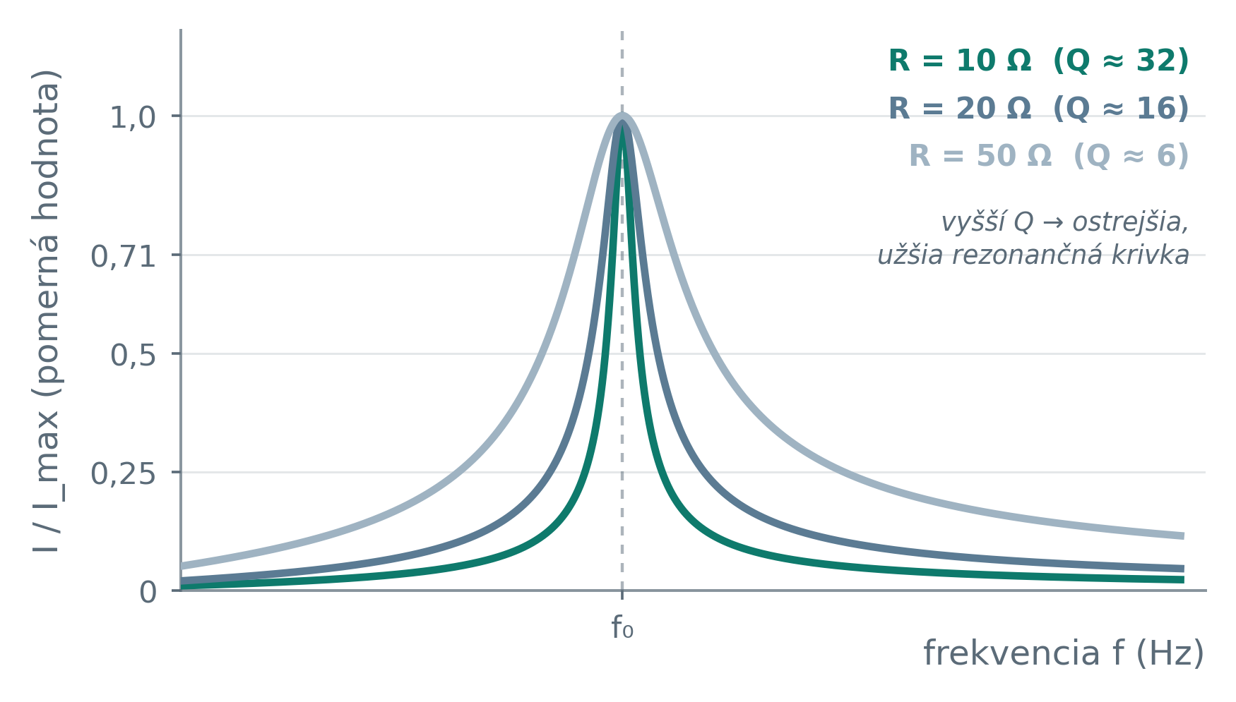

BLOK C · Q A SELEKTIVITA
Činiteľ akosti Q
Činiteľ akosti Q hovorí, aká je rezonancia „ostrá“. Vyšší Q znamená užšiu, výraznejšiu rezonančnú krivku — obvod potom oveľa lepšie rozlíši (vyselektuje) jednu frekvenciu od susedných.
Pre R = 20 Ω, L = 10 mH, C = 100 nF vychádza Q ≈ 15,8 — dosť ostrá rezonancia.
Vyšší Q dosiahneme menším R — cievka a kondenzátor teda musia mať čo najmenej vlastných strát (odporu vinutia), aby bola rezonancia ostrá.
Q, šírka pásma a využitie
15

Slide 16
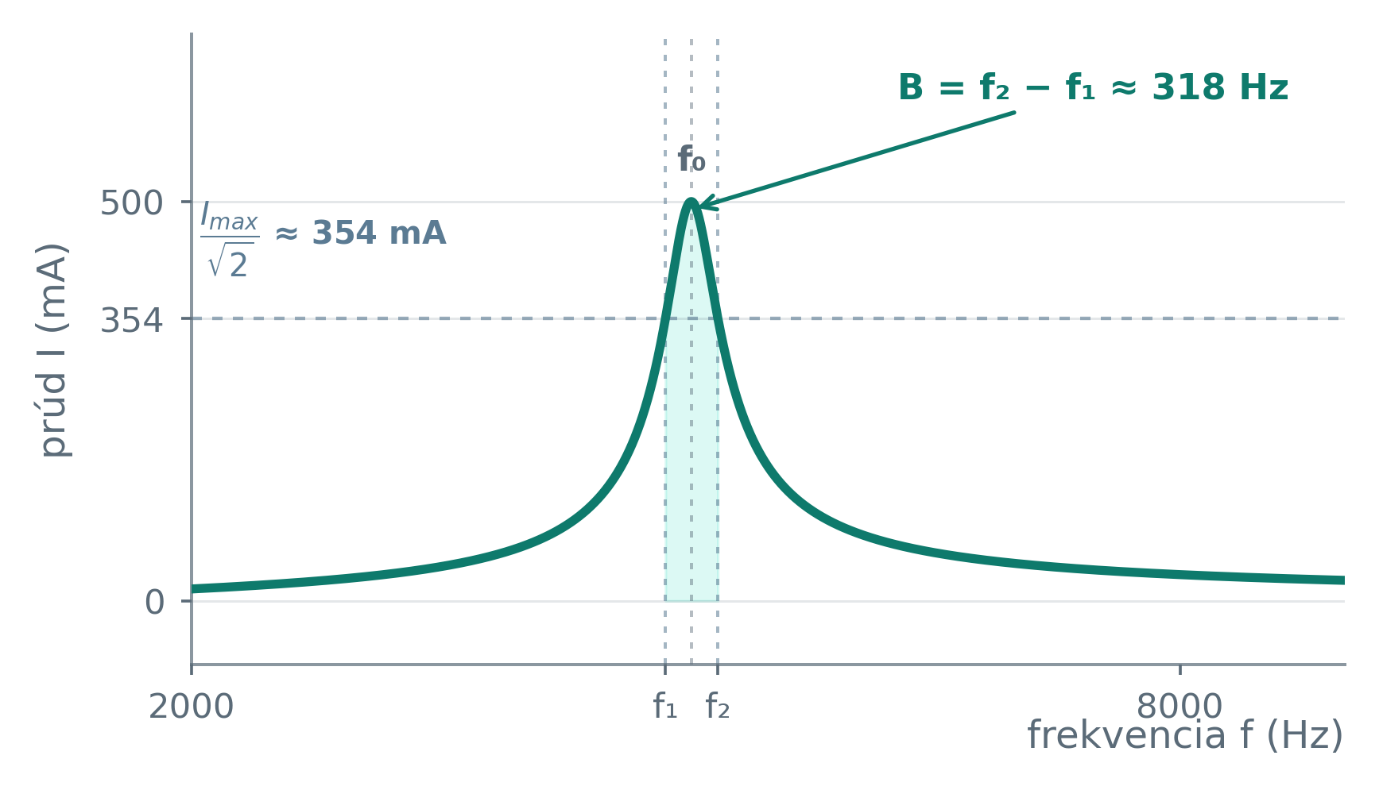

BLOK C · Q A SELEKTIVITA
Šírka pásma B
Šírka pásma B udáva, aké široké frekvenčné okolie f₀ obvod ešte považuje za „takmer rezonanciu“. Ohraničujú ju polovýkonové body f₁ a f₂ — frekvencie, kde prúd klesne na približne 71 % svojej maximálnej hodnoty.
Pre náš príklad (Q ≈ 15,8, f₀ ≈ 5,03 kHz) vychádza B ≈ 318 Hz — pomerne úzke, selektívne pásmo.
Čím vyšší činiteľ akosti Q, tým menšia (užšia) šírka pásma B, a teda ostrejšia, selektívnejšia rezonancia.
Q, šírka pásma a využitie
16

Slide 17
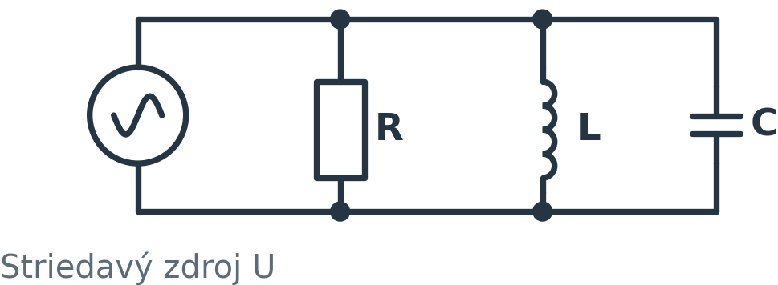
BLOK C · VYUŽITIE
Kde sa rezonančné RLC obvody reálne využívajú
1
2
3
Ladenie rozhlasového/TV prijímača
Bezdrôtové nabíjanie a RFID
Pásmová priepusť / záverný filter
Otočný kondenzátor mení C, a teda f₀ — obvod „vyberie“ presne jednu vysielaciu frekvenciu spomedzi mnohých.
Vysielacia aj prijímacia cievka sú naladené na rovnakú rezonančnú frekvenciu, aby sa energia preniesla čo najúčinnejšie.
Kombinácia L a C vytvára filter, ktorý prepustí (alebo naopak potlačí) len úzke pásmo frekvencií okolo f₀.
Paralelný RLC obvod — opačný extrém
Pri paralelnom zapojení R, L a C je to presne naopak: pri f₀ je celková impedancia najväčšia možná (tzv. anti-rezonancia), nie najmenšia. Využíva sa napríklad vo výstupných obvodoch oscilátorov.
Praktické cvičenie na túto hodinu: na nepájivom poli zostavte sériový RLC obvod a signálovým generátorom a osciloskopom nájdite jeho rezonančnú frekvenciu (najväčší prúd/najmenší úbytok na obvode).
Q, šírka pásma a využitie
17

Slide 18
ZHRNUTIE HODINY
Čo sme dnes prebrali
A
Sériový RLC obvod a impedancia
Z = √(R² + (X_{L} − X_{C})²) — reaktancie sa v obvode čiastočne navzájom rušia.
B
Rezonancia
Pri rezonancii (X_{L} = X_{C}) je Z = R (minimum) a prúd je maximálny.
C
Činiteľ akosti Q, šírka pásma a využitie
Vyšší činiteľ akosti Q znamená ostrejšiu, selektívnejšiu rezonanciu a užšiu šírku pásma B.
KĽÚČOVÉ VZORCE
Pri rezonancii je Z = R a prúd je maximálny.
Nabudúce: Polovodiče a diódy
Pokračovanie tematického plánu nadväzujúce na Lekciu 5: polovodiče typu P a N, PN priechod, dióda, Zenerova dióda a LED.
Aplikovaná elektronika · Lekcia 6
18

Slide 19
RÝCHLY KVÍZ
Overme si, čo už viete
Deväť otázok priamo z dnešnej hodiny — sériový RLC obvod, rezonancia, Q a šírka pásma.
Aplikovaná elektronika · Lekcia 6 · Kvíz
19

Slide 20
KVÍZ · ĽAHŠIA OTÁZKA
01 / 09
1
Čo obsahuje sériový RLC obvod?
ODPOVEĎ
Rezistor, cievku a kondenzátor zapojené v sérii, so spoločným prúdom I vo všetkých troch prvkoch.
Aplikovaná elektronika · Lekcia 6 · Kvíz
20

Slide 21
KVÍZ · ĽAHŠIA OTÁZKA
02 / 09
2
Aká je podmienka rezonancie v RLC obvode?
ODPOVEĎ
X_{L} = X_{C} — induktívna a kapacitná reaktancia sa presne vyrovnajú a ich účinky sa navzájom zrušia.
Aplikovaná elektronika · Lekcia 6 · Kvíz
21

Slide 22
KVÍZ · ĽAHŠIA OTÁZKA
03 / 09
3
Aký vzorec platí pre rezonančnú frekvenciu f₀?
ODPOVEĎ
kde L je v henry, C vo faradoch a f₀ v hertzoch.
Aplikovaná elektronika · Lekcia 6 · Kvíz
22

Slide 23

KVÍZ · STREDNÁ NÁROČNOSŤ
04 / 09
4
Obvod má L = 10 mH a C = 100 nF. Aká je jeho rezonančná frekvencia?
ODPOVEĎ
≈ 5 033 Hz ≈ 5,03 kHz.
Aplikovaná elektronika · Lekcia 6 · Kvíz
23

Slide 24
KVÍZ · STREDNÁ NÁROČNOSŤ
05 / 09
5
Čomu sa rovná celková impedancia sériového RLC obvodu presne pri rezonancii a prečo?
ODPOVEĎ
Z = R — pretože X_{L} a X_{C} sa navzájom presne zrušia (X_{L} − X_{C} = 0), zostáva len odpor R. Obvod sa správa čisto odporovo a prúd je maximálny — najväčší možný podľa Ohmovho zákona.
Aplikovaná elektronika · Lekcia 6 · Kvíz
24

Slide 25
KVÍZ · STREDNÁ NÁROČNOSŤ
06 / 09
6
Čo vyjadruje činiteľ akosti Q v RLC obvode a ako súvisí so šírkou pásma B?
ODPOVEĎ
Q udáva, aká je rezonancia „ostrá“ — vyšší Q znamená užšiu, selektívnejšiu rezonančnú krivku. Platí:
teda vyšší Q dáva menšiu (užšiu) šírku pásma B.
Aplikovaná elektronika · Lekcia 6 · Kvíz
25

Slide 26
KVÍZ · NÁROČNEJŠIA OTÁZKA
07 / 09
7
Prečo je impedancia sériového RLC obvodu vysoká pri veľmi nízkych aj veľmi vysokých frekvenciách (ďaleko od f₀)?
ODPOVEĎ
Pri nízkej frekvencii je veľmi veľká X_{C} (kondenzátor takmer preruší obvod), pri vysokej frekvencii je zas veľmi veľká X_{L} (cievka takmer preruší obvod) — v oboch prípadoch prevládne jedna z reaktancií, impedancia rastie a prúd klesá.
Aplikovaná elektronika · Lekcia 6 · Kvíz
26

Slide 27
KVÍZ · NÁROČNEJŠIA OTÁZKA
08 / 09
8
Uveďte aspoň jeden reálny príklad využitia rezonančného RLC obvodu.
ODPOVEĎ
Napríklad ladenie rozhlasového alebo televízneho prijímača (výber jednej vysielacej frekvencie), bezdrôtové nabíjanie a RFID (prenos energie medzi naladenými cievkami), alebo pásmová priepusť/záverný filter v audio a meracej technike.
Aplikovaná elektronika · Lekcia 6 · Kvíz
27

Slide 28
KVÍZ · NÁROČNEJŠIA OTÁZKA
09 / 09
9
Ako súvisí sériový RLC obvod s filtrami z Lekcie 5?
ODPOVEĎ
RLC obvod v sebe spája oba filtre z Lekcie 5 — presne pri f₀ sa induktívna a kapacitná reaktancia navzájom zrušia, takže namiesto plynulého poklesu alebo nárastu ako pri jednoduchom RC/RL filtri vznikne ostrý, úzky „vrchol“ prúdu okolo jednej frekvencie. To je princíp, na ktorom fungujú rezonančné (pásmové) filtre.
Aplikovaná elektronika · Lekcia 6 · Kvíz
28

Slide 29

BONUS · VYSVETLENIE
Prečo môže byť napätie na cievke väčšie než napätie zdroja?
Pri rezonancii je prúd v obvode maximálny (I = ^{U}⁄_{R}) a ten istý prúd tečie aj cievkou, aj kondenzátorom. Napätie na cievke je U_{L} = I × X_{L} — a keďže X_{L} je pri rezonancii Q-krát väčšia než R, môže byť U_{L} výrazne väčšie než napätie zdroja U.
Nejde o porušenie zákona zachovania energie. Napätia na L a C sú navzájom takmer presne v protifáze (180°) a ich súčet (podľa II. Kirchhoffovho zákona) dá späť napätie zdroja U — navonok sa teda „vysoké“ napätia na L a C navzájom odčítajú.
Príklad: R = 20 Ω, L = 10 mH, C = 100 nF → Q ≈ 15,8. Ak je zdroj U = 10 V, na cievke aj na kondenzátore nameriame:
Reálny dôsledok: súčiastky v rezonančnom LC obvode (napríklad v anténových obvodoch) musia byť dimenzované na oveľa vyššie napätie, než je napätie zdroja — inak hrozí ich prierazu/poškodeniu.
U_{L} = U_{C} ≈ 158 V
takmer 16-násobok napätia zdroja!
Tento jav sa volá napäťové zosilnenie (voltage magnification) rezonančného obvodu a je priamym dôsledkom vysokého Q — rovnaký princíp, ktorý robí rezonanciu ostrou a selektívnou, robí aj napätia na L a C veľkými.
Aplikovaná elektronika · Lekcia 6 · Bonus
29

